Slide 1
針對學習程式碼版本控制技術的遊戲之研發
簡報：張佑瑋
逢甲大學 軟體工程實驗室

Slide 2



動機
絕大多數的開源專案都使用Git管理，並公開於GitHub上
開源世界的最低門檻
持續整合與持續部署透過Git觸發
降低進入開源世界的門檻
通過工具輔助加強學習
Notes:
所以無論是要參與開源專案、開發開源專案，還是與開源社群互動，最基本的門檻都是幾乎都是具備使用Git版本控制工具的能力
自動化測試的CI/CD也同樣必須透過Git來觸發
為了降低這道門檻，因此開發這款開源的遊戲軟體，用於教學Git
透過以遊戲教學Git，達成以下目的:
1. 讓學生學會利用版控工具，開啟進入開源社群的大門
2. 促進學生更積極使用Git，降低使用自動化技術的門檻

Slide 3
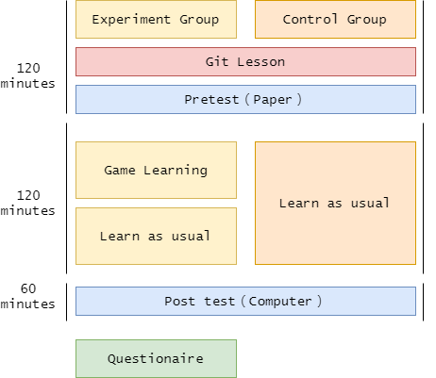
課程流程
版本控制介紹
介紹版本控制
不涉及指令的Git課程（講解概念與流程）
兩個班級進行測驗（驗證是否具相同基準點）
教學Git（實驗組）
遊戲學習
一般授課
使用GitHub
測驗與問卷調查（約10周後）
上機測驗
問卷調查
Notes:
安排課程教學Git並比較與傳統授課方式的差距

Slide 4
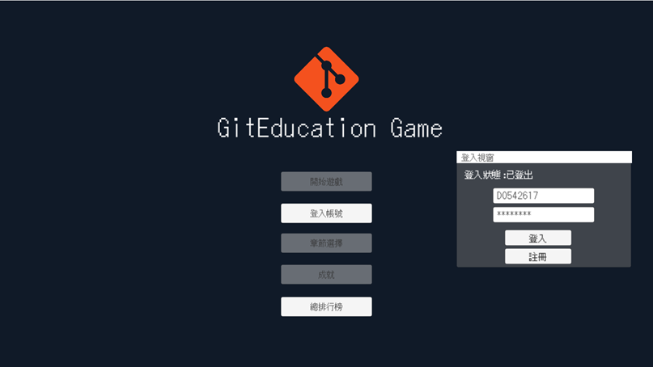
遊戲介紹
用於教學Git概念與指令的使用方法
模擬開發專案時可能發生的情境
遊戲在網頁上進行
遊戲的登入畫面
Notes:
學生以學號註冊帳號方能進行

Slide 5
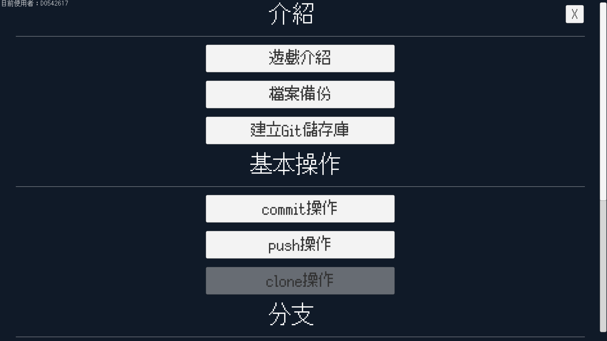
遊戲系統 - 遊戲章節
Git概念與指令被包含在這些關卡當中
學生必須通過相應的關卡才能解鎖後續的關卡
總共十道關卡
遊戲章節選擇

Slide 6
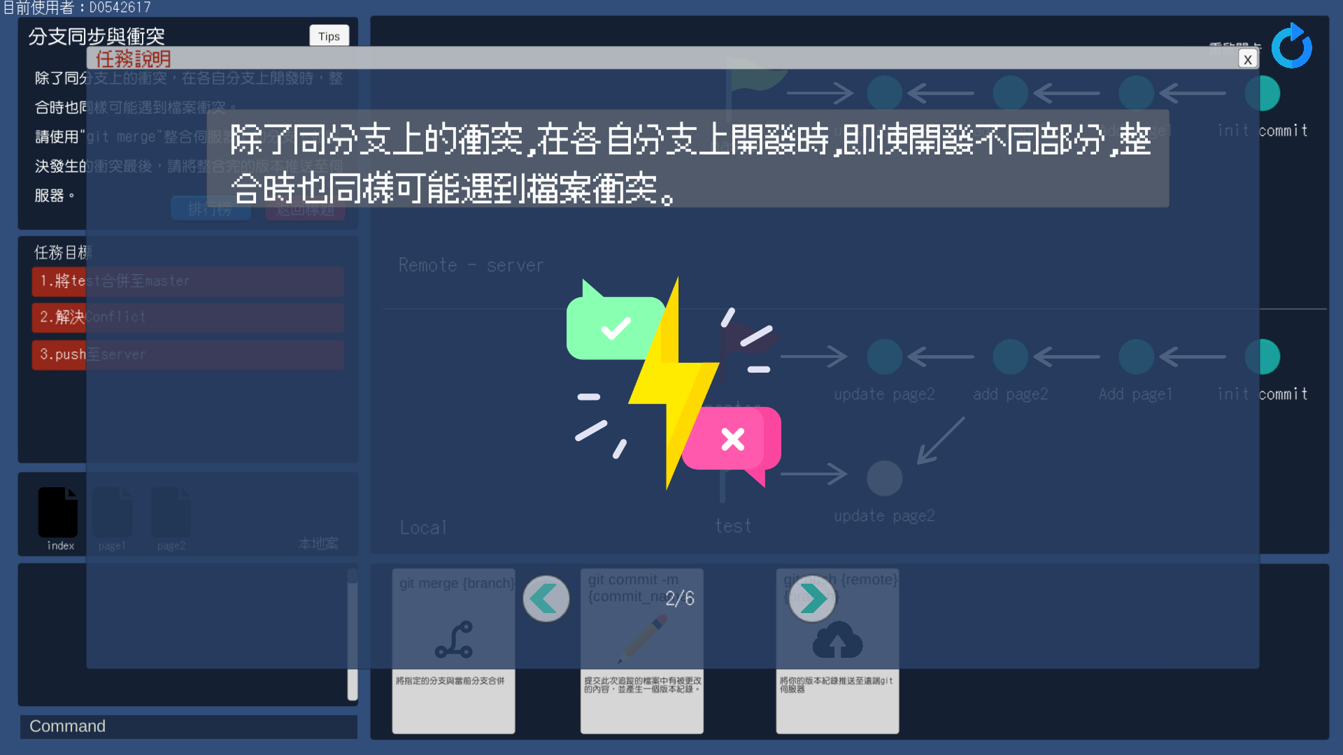
遊戲系統 - 遊戲關卡介面
每個關卡都有提出問題情境與對應的指令
指導教學解說指令的概念與使用時機並提出任務目標
學生參考指示與指令卡片完成任務目標
遊戲關卡的任務說明
Notes:
圖中的例子是學生要處理合併分支時遇到衝突如何解決並順利推上遠端

Slide 7
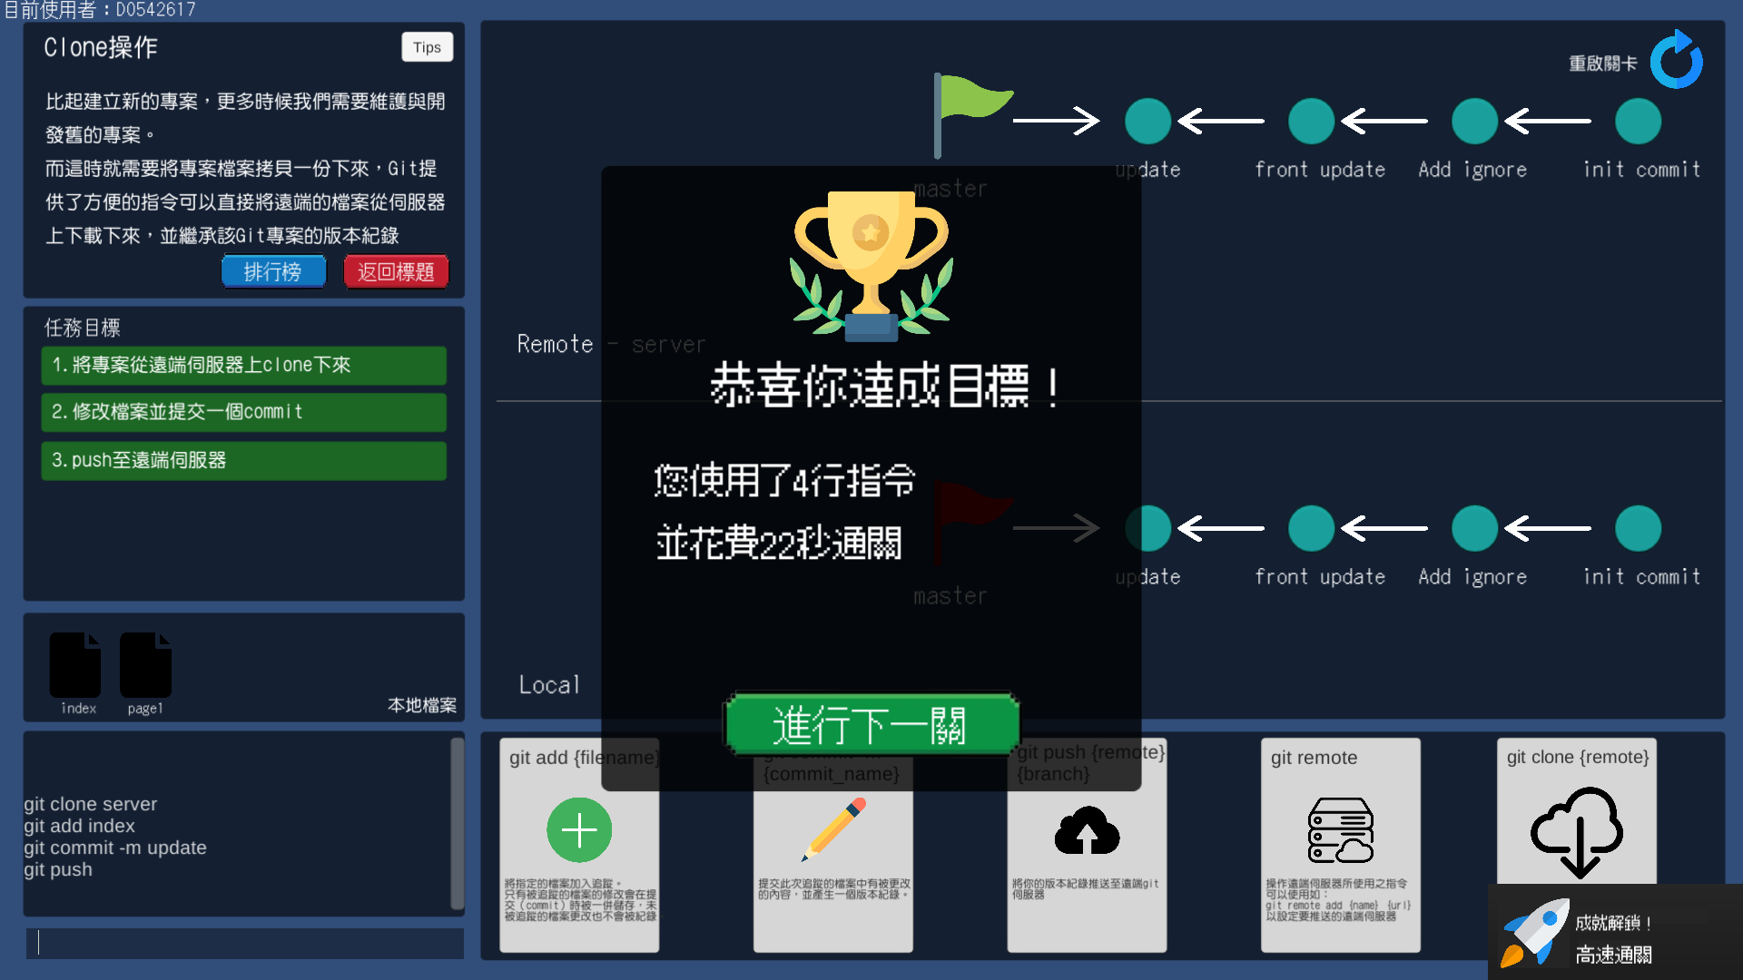
遊戲系統 - 通過關卡
完成後顯示耗費時間與輸入的指令數量
達成特定目標彈出成就
關卡排行榜
通過關卡時的提示

Slide 8
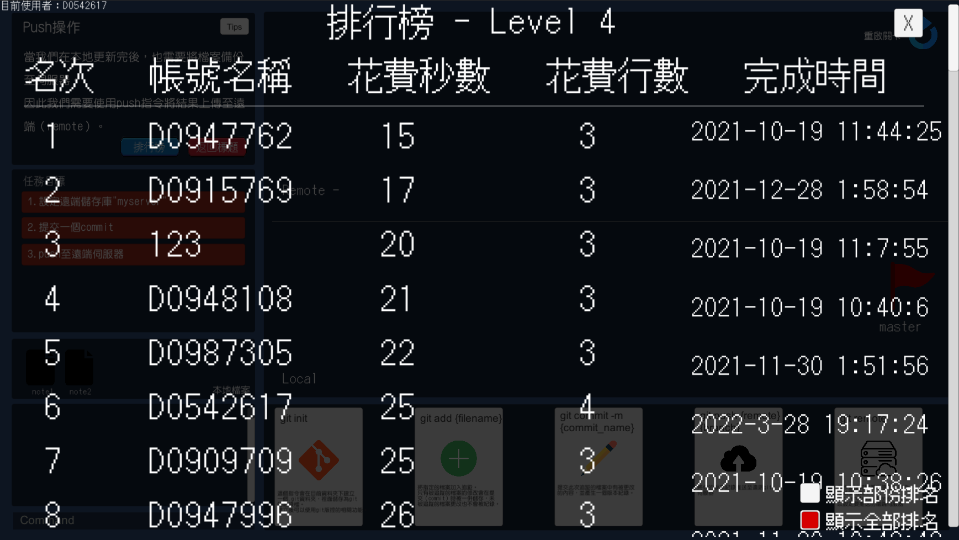
遊戲系統 - 關卡排行榜
根據學生通關資料排名
花費時間與指令行數較少的排前
學生可以知曉是否有更佳解的可能性
刺激學生競爭並做更多嘗試
關卡四的排行榜紀錄

Slide 9
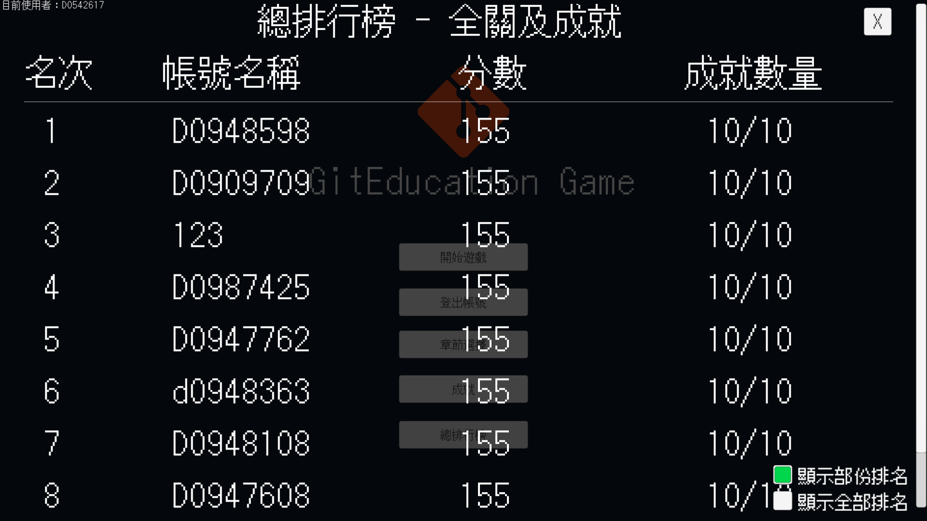
遊戲系統 - 總排行榜
根據遊戲關卡獲得的點數排名
點數根據通過關卡數與成就數量決定
提昇課堂中的學習參與度
遊戲總排行榜

Slide 10
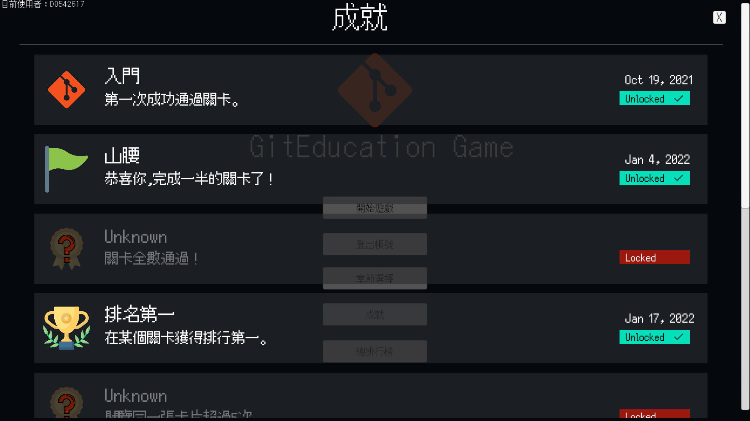
遊戲系統 - 成就
額外的獎勵機制
激勵學生嘗試以進行更多練習
學生可以通過敘述了解如何達成
總共十個成就獎章
包含簡單有趣至較花費心力的
成就畫面

Slide 11
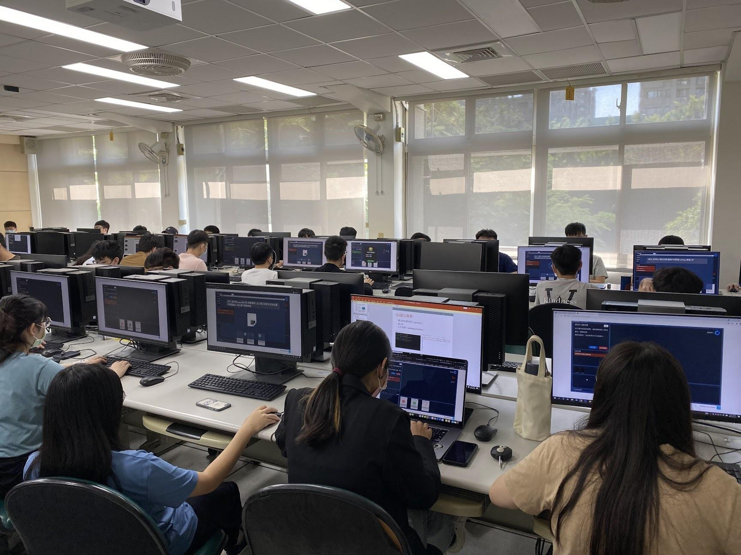
實驗 - 在課堂上以遊戲學習
課堂中花費一小時進行
當場示範如何通過第一個關卡
大多數學生都能通過遊戲中較容易的關卡
我們觀察到比較多參數的指令較易令學生困惑
第二個小時使用一般授課方式
學生在課堂上進行遊戲學習

Slide 12
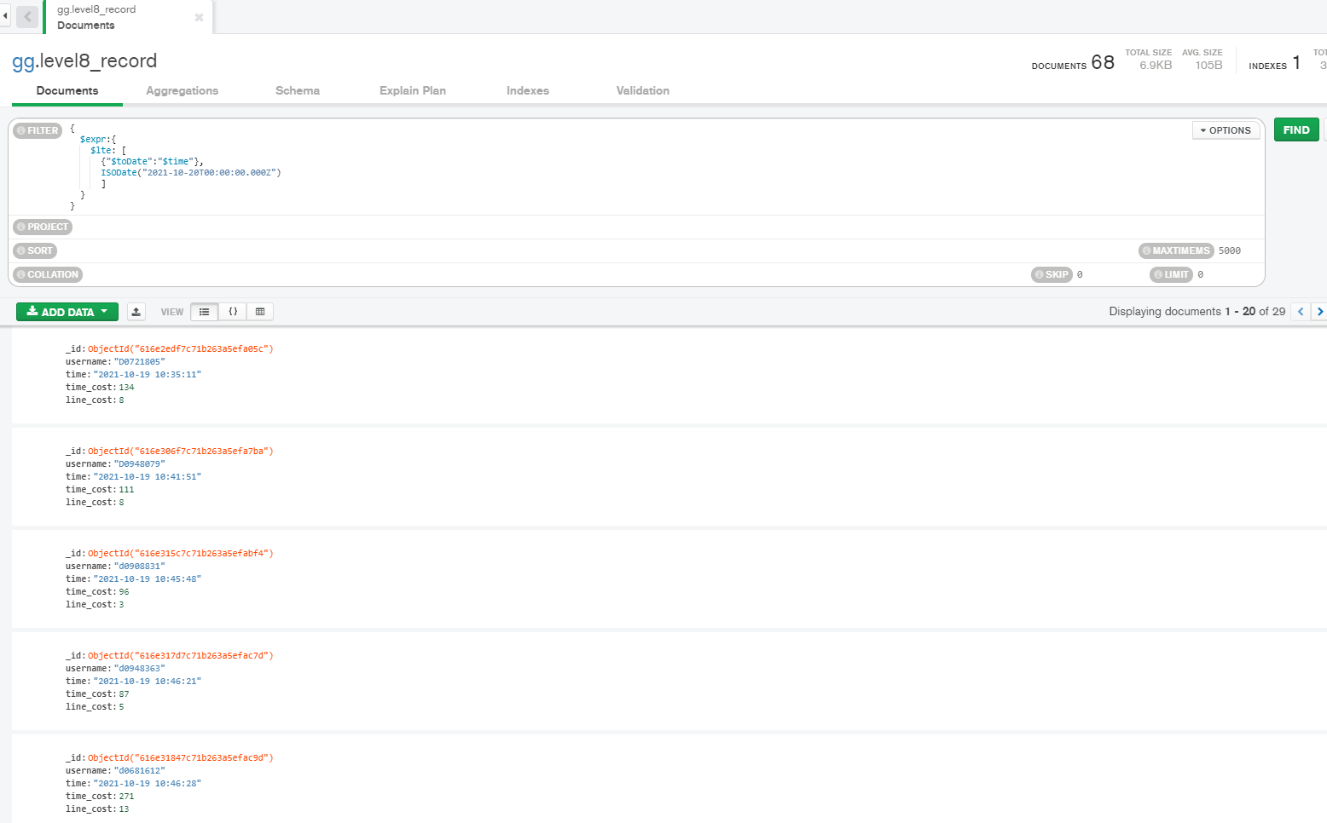
數據監控 - 學生的活動紀錄
教師可以根據狀況即時了解學生的學習狀況
比如實驗日時的通過紀錄觀察到只有約五成的學生通過關卡八
由此得知學生無法即時理解與掌握合併、衝突解決的概念
學生的通關紀錄

Slide 13
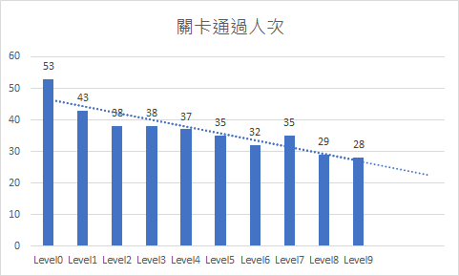
數據監控 - 學生的學習狀況
實驗日課堂中有53位學生參與學習，有52%（28位）的學生通過全部的關卡。
隨著關卡難度漸增，學生的通過率逐漸下降。
教學關卡
基本操作
分支
衝突解決
實驗日遊戲關卡紀錄

Slide 14

課程實驗
準實驗：分別有54位（實驗組）與 59 位（控制組）學生，其中大多是資訊工程大二的學生。
兩個組別教學的內容相當，遊戲的教學範圍與授課教材的範圍相同。
數周後進行上機考，學生使用預先架設的Gitlab進行考試，考題範圍與教學範圍相當，總共三題。

Slide 15
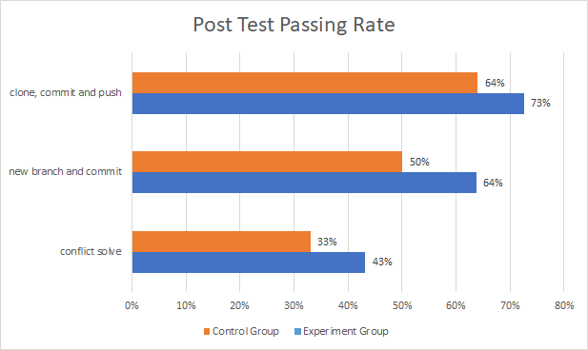
學生學習成果比較
實驗組的學生相較控制組的學生在每個題目上平均高出11%通過率
後測考題通過率

Slide 16
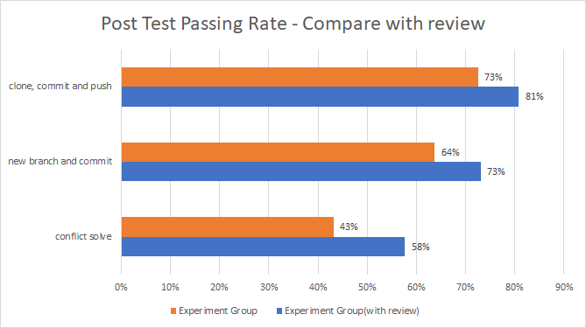
學生學習成果比較2
實驗組的學生中，課後有以遊戲進行主動學習的大約有60%（32位）
有進行主動學習的學生與那些沒有的相比，平均通過率高出10.67%
後測考題通過率（實驗組全體與其中有進行主動學習的學生比較）

Slide 17
系統回饋
回收39份有效問卷，有22位學生填寫了對於系統的意見回饋。
回饋所提到的優點：
有趣較不無聊，更有動力學習 ( 42% )
容易理解與知道錯誤，有反饋的學習很好 ( 30% )
介面設計更加容易上手、網站方便與好看 ( 19% )
學習難度循序漸進，比較容易學習 ( 19% )
回饋中提出的缺失：
會當機或卡住( 30% )
指令因為簡化過，在真正使用時可能會搞錯( 30% )
有些提示或說明不夠清楚，會看不懂 ( 30% )

Slide 18
討論與改進
根據後台資料找出容易發生當機的情況
還原簡化指令為原始的Git指令
改進解說提示為可互動式的提示
設計更複雜且符合真實情境的關卡：
模擬更複雜的實作情境，包含merge request與code review的情況
引入CI/CD的情境，自動化測試、建置、部署的流程

Slide 19
Thanks You

Slide 20
Demo
Notes:
http://140.134.25.64:14253/gg_game/

Slide 21
實驗 - 授課中的學生狀況
第二小時的一般授課時，大多數學生都能夠作到使用git並push檔案至GitHub上。
少數學生對git工作目錄不清楚，在既有資料夾下開啟指令介面導致實務操作時卡住。
也有學生對git工作流程還不能完全了解，使用指令時混淆對本地與對遠端的指令。

